Slide 1

МБДОУ №5д/с «Родничок» комбинированного вида с. Сарыг-Сеп Дистанционное обучение V – неделя Мая Вторая группа раннего возраста Тема: «Весна» 2024 год

Slide 2

Музыкально - ритмические движения "Марш и бег". Взрослые вместе с детьми шагают и бегают. Движения выполняем вместе со словами.

Slide 3
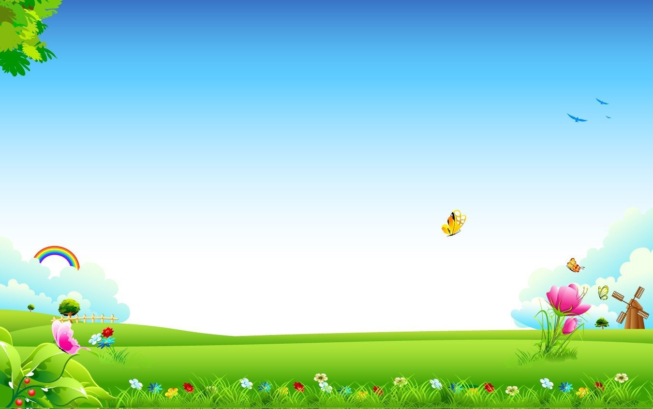
Петь песню, выполняя движения по тексту песни. 1. Ручками мы хлопнем — да-да-да-да! Ножками мы топнем — да-да-да-да! 2. Ручками помашем — да-да-да-да! Ножками попляшем — да-да-да-да!

Slide 4
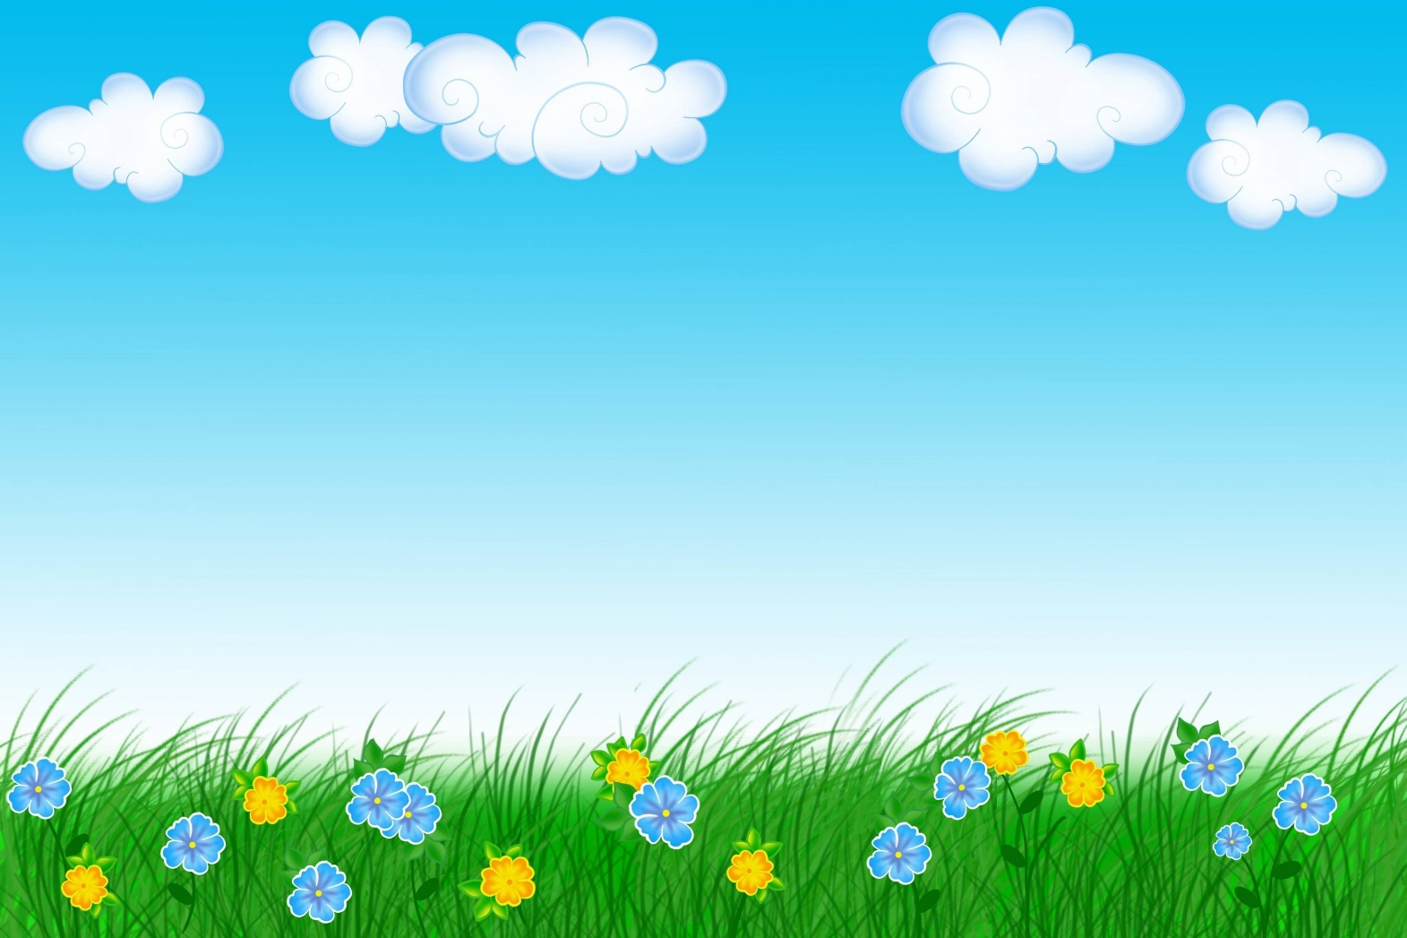
Выполнять игру по тексту песенки

